Slide 1
Composite components
Composite API
Examples

Slide 2
Composite components
A partir de la versión 2.0 de JSF es relativamente sencillo crear componentes reutilizables.
Declarados puramente en XHTML.
Permiten encapsular un conjunto de componentes, acciones y eventos en un nuevo componente.
Reutilizable
Namespace propio

Slide 3
Composite components
Un componente se puede pensar como un conjunto.
Otros componentes JSF.
Convertidores
Validadores
Eventos
Acciones

Slide 4
Composite components
URI Base: http://java.sun.com/jsf/composite
Referencias:
http://docs.oracle.com/javaee/6/javaserverfaces/2.1/docs/vdldocs/facelets/composite/tld-summary.html
http://docs.oracle.com/javaee/7/javaserverfaces/2.2/vdldocs/facelets/

Slide 5
Crear un composite component
Crear el componente definiendo un archivo .xhtml
El componente debe empaquetarse en el mismo nivel que web-inf dentro de la carpeta resources.
Crear un directorio exclusivo para los componentes
Sera el identificador único para la definición del namespace que agrupe los componentes

Slide 6
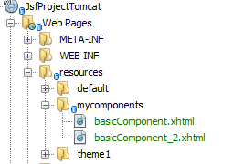
Crear un composite component
La siguiente definición
Estará disponible con la URI
http://java.sun.com/jsf/composite/mycomponents

Slide 7
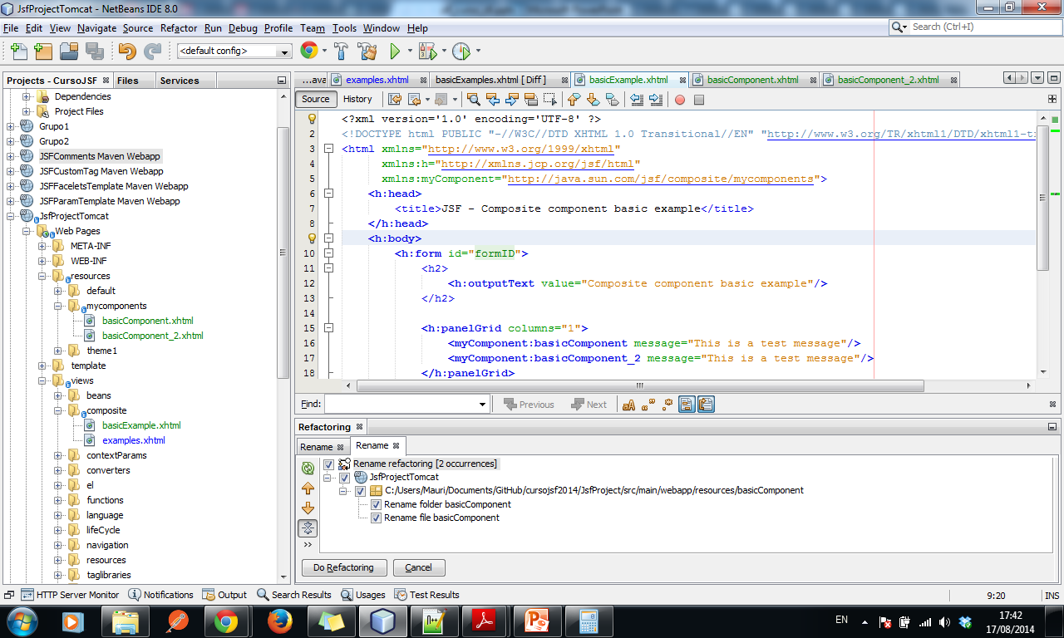
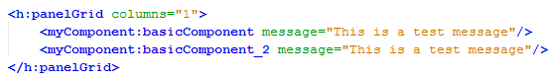

Crear un composite component
Para utilizarlo solo hace falta importar el namespace en cada xhtml que lo requiera.

Slide 8
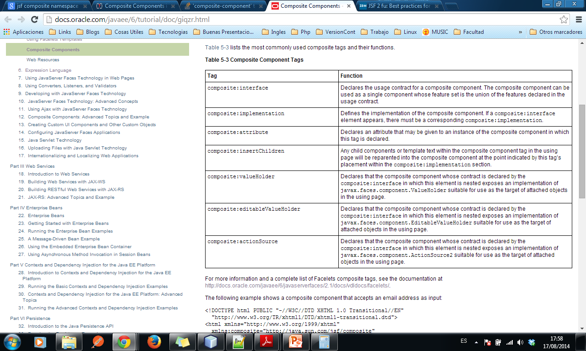
Composite Namespace
URI http://java.sun.com/jsf/composite
los mas comunes son:

Slide 9
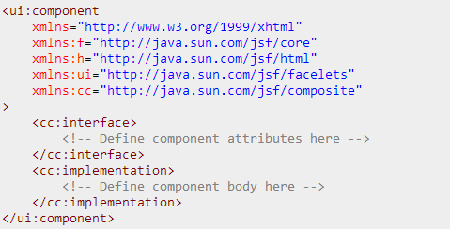
Composite Namespace
interface && implementation

Slide 10
Composite Namespace
attribute
Expone un atributo, el cual estará disponible en la interfaz publica del componente.
Puede existir 0 o mas definiciones de atributos por componente.

Slide 11
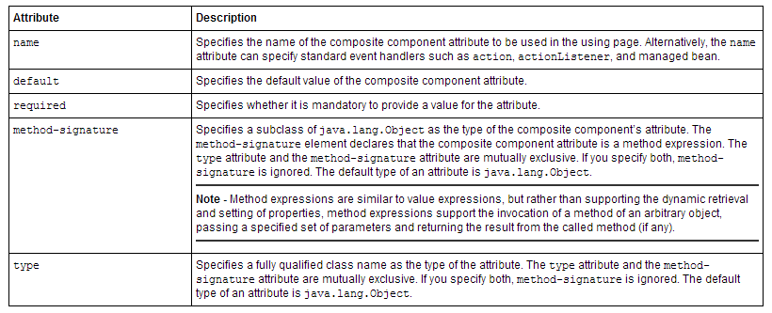
Composite Namespace

Slide 12
Composite Namespace
valueHolder && editableValueHolder
Permite generar una referencia a atributos internos desde fuera del componente
Declara que el componente expone una implementacion de valueHolder/editableValueHolder
Permite asociarlo a mas de un atributo dentro del componente.

Slide 13
Composite Namespace
actionSource & clientBehavior
Permiten exponer acciones y eventos del componente.
Permite asociaciones a mas de un componente dentro del nuevo componente.

Slide 14
Pasos para crear un Composite Component
Ejemplo real (Star rating)
Un ejemplo mas complejo
Action
PlaceHolders

